Slide 1
СИЛЬНЫЙ ЛИДЕР –
ГАРАНТ СТАБИЛЬНОСТИ
И БЕЗОПАСНОСТИ ГОСУДАРСТВА:
К 30-ЛЕТИЮ ИНСТИТУТА ПРЕЗИДЕНТСТВА
В РЕСПУБЛИКЕ БЕЛАРУСЬ

Slide 2
Сильный лидер – гарант стабильности и безопасности белорусского государства
После развала СССР и обретения Беларусью независимости для молодого белорусского государства наступило время экономического хаоса и политических авантюр, социальных неурядиц и духовного кризиса – ”террора всеобщей нищеты“.
Вспоминая этот период, Глава государства А.Г.Лукашенко 22 июня 2016 г. в своем выступлении на пятом Всебелорусском народном собрании сказал: ”Именно Беларусь как производитель конечной продукции наиболее остро ощутила последствия разрушения единого народно-хозяйственного комплекса. Создавались предпосылки, чтобы Беларусь оказалась под внешним управлением. Были попытки растащить лакомые куски госсобственности, а народ оставить нищим“.
2

Slide 3
Сильный лидер – гарант стабильности и безопасности белорусского государства
Опубликованная в январе 1994 г. заметка Белинформа (БелТА) сегодня кажется невероятной: ”В прошлом году отмечен рост нарушений законности со стороны местных Советов народных депутатов и их исполнительных органов. За одно лишь полугодие их выявлено 168… Причиной противозаконных действий является умышленное игнорирование законов должностными лицами“.
Другой пример. Руководство Белорусского народного фронта призывая людей на митинг 15 февраля 1994 г. в г.Минске обещало каждому участнику по одной сосиске(!). Желающих получить бесплатную кормежку (”фронтовой“ паек) оказалось много...
В эти ”лихие“ годы общество как никогда нуждалось в национальном лидере, способном отвести страну от пропасти.
3

Slide 4
15 марта 1994 г. была принята Конституция Республики Беларусь. Впервые в Беларуси был учрежден институт президентства.
В этом же году состоялись первые выборы Президента Беларуси. Несмотря на беспрецедентное противодействие ”административного ресурса“, в первом туре среди шести кандидатов народный депутат А.Г.Лукашенко набрал 44,82% голосов. Избирательная кампания 1994 года была отмечена попытками коррумпированной номенклатуры и националистов помешать народу сделать свой выбор. В итоге понадобился второй тур голосования, по итогам которого А.Г.Лукашенко поддержали 80,34% избирателей.
4

Slide 5
Мандат народного доверия А.Г.Лукашенко убедительно подтверждался и на всех последующих президентских выборах в 2001 г., 2006 г., 2010 г., 2015 г. и 2020 г.
Однако на практике Верховный Совет блокировал многие решения Главы государства, направленные
на преодоление экономического кризиса. Поэтому А.Г.Лукашенко обратился к народу, выступив инициатором внесения изменений и дополнений в Основной Закон.
В 1996 году на втором республиканском референдуме проект Конституции, предложенный Главой государства, поддержали 70,5% от общего числа избирателей. В обновленном Основном Законе, в том числе существенно изменились место и роль Президента Республики Беларусь в системе государственных органов.
5

Slide 6
В стране началась совершенно другая история: эпоха не отчаяния, а созидания и развития. Так родилась президентская республика, которая позволила нашей стране добиться значительных успехов в государственном и хозяйственном строительстве за последние тридцать лет. Курс А.Г.Лукашенко на построение сильного правового социального государства полностью оправдался и дал конкретные результаты.
В первую очередь благодаря постоянному обращению Президента к народу по самым насущным вопросам.
Справочно:
С момента принятия Конституции Республики Беларусь состоялись четыре республиканских референдума:
14 мая 1995 г.,
24 ноября 1996 г., 17 октября 2004 г. и 27 февраля 2022 г.
В 2022 году в ходе обсуждения изменений и дополнений в Основной Закон большинство людей были категорически против любых ограничений власти Главы государства, в борьбе за независимость
и суверенитет сплотившим вокруг себя подлинно патриотические силы.
6

Slide 7
А.Г.Лукашенко неоднократно прямо и открыто высказывался о своем президентстве. Как заявил Глава государства 6 июля 2023 г. на встрече с журналистами, ”Если вы думаете, что, находясь у этой власти, я что-то чрезмерное получил, и получил ли вообще, вы ошибаетесь. Ничего подобного. Я работаю на большой, высокой должности, которую мне доверил народ. Работаю. А не властвую“.
7

Slide 8
Знаковые достижения и вехи в истории суверенной Беларуси
Видео отдельно в архиве
8

Slide 9
Планируя 30 лет назад развитие суверенной Беларуси, Президент во главу государственной политики поставил человека, его интересы и потребности. Белорусские специалисты начали штудировать науку маркетинга, логистики, мировую конъюнктуру цен. Вместе с ростом экспорта стал наращиваться инвестиционный импорт. Валюта вкладывалась в обновление производств.
Под руководством Главы государства
в 2000-е годы реализованы многие высокотехнологические и инфраструктурные проекты, которые сегодня являются драйверами развития Беларуси. Впервые в истории белорусского государства на орбитальной станции побывал гражданин Республики Беларусь – наша страна получила статус современной космической державы.
”Мы сумели сделать нашу страну не только суверенной, но и экономически независимой, что гораздо сложнее. У нас сохранена и приумножена общенародная собственность. Наша экономика развивается не за счет чьих-то подачек, а за счет нашего собственного труда“, – отметил белорусский лидер 2 марта 2006 г. на третьем ВНС.
Фактически только с середины 1990-х годов в республике был дан старт исследованиям и разработкам на основе традиций уникальной советской белорусской науки.
9

Slide 10
В Беларуси не стали следовать ”рекомендациям“ МВФ по сокращению господдержки сельхозпредприятий. Благодаря трудолюбию белорусских граждан и дальновидной политике Главы государства с его опытом хозяйствования ”от земли“, сегодня мы не только сами себя обеспечиваем продовольствием (причем за счет собственного производства), но и вошли в пятерку его крупнейших экспортеров в Европе.
Даже в условиях беспрецедентного внешнего давления на нашу страну в Беларуси один из самых низких уровней малообеспеченности (бедности) населения. Если в середине 1990-х годов за чертой бедности находились более трети населения (38,4% в 1995 году), то сегодня уровень малообеспеченности – 3,6%.
”Мы сделали интересы белорусов приоритетом нашей экономической политики. Социальное государство – это наш неизменный национальный бренд“, – отметил Президент Республики Беларусь, выступая на шестом ВНС 11 февраля 2021 г.
За период 1991–2023 гг. реальные денежные доходы населения выросли почти в 5 раз, реальная заработная плата – практически
в 7 раз (в долларовом эквиваленте заработная плата выросла почти в 10 раз).
10

Slide 11
Показатель обеспеченности населения жильем увеличился с 1991 года более чем в 1,5 раза.
Одно из ключевых направлений государственной политики – повышение благополучия семей. Комплексная система поддержки семей с детьми предусматривает гарантии и льготы в различных сферах их жизнедеятельности.
Особую заботу государство проявляет о старшем поколении (расходы на выплату пенсий составляют порядка 9% ВВП, что сопоставимо с развитыми странами).
Справочно:
За последние 30 лет финансовые возможности белорусов (покупательная способность доходов) выросли в разы. В середине 1990‑х гг. дохода хватило бы примерно на 20 кг говядины или свинины, если бы их можно было достать. А сегодня это более 100 кг. Тогда доступно было 13–14 кг сыра или сливочного масла, сегодня 46–48 кг.
”Мы сделали интересы белорусов приоритетом нашей экономической политики. Социальное государство – это наш неизменный национальный бренд“, – отметил Президент Республики Беларусь, выступая на шестом ВНС 11 февраля 2021 г.
11

Slide 12
В Беларуси гарантирована бесплатная и доступная медицинская помощь в государственных учреждениях здравоохранения с бюджетной системой финансирования.
В стране предоставлен 100% доступ граждан к медицинским услугам.
Во время вспышки в 2020 году коронавирусной инфекции (COVD-19) Глава государства не поддался давлению со стороны прозападных международных организаций и отдельных стран, требующих повсеместно закрыть в Беларуси производства, что неизбежно привело бы к тяжелейшим последствиям в экономике. Принятые белорусским руководством решения в отношении пандемии COVD-19 оказались абсолютно правильными и обоснованными.
Сегодня здравоохранение Республики Беларусь обладает практически всем спектром оказания медицинских услуг, что позволило свести до минимума направление наших граждан на лечение за рубеж.
12

Slide 13
С момента избрания А.Г.Лукашенко на должность Президента ключевым элементом внутренней политики является бескомпромиссная и решительная борьба с коррупцией.
Ярким подтверждением слов Президента Республики Беларусь
о том, что ”неприкасаемых в стране нет“ являются факты привлечения к уголовной ответственности должностных лиц независимо от их статуса. Сегодня удельный вес коррупционных преступлений от общего количества совершенных в республике преступлений не превышает 2%.
В Республике Беларусь созданы необходимые условия для реализации конституционного права граждан страны на получение образования. Гарантируются доступность и бесплатность общего среднего и профессионально-технического образования, на конкурсной основе – бесплатность среднего специального и высшего образования.
13

Slide 14
Справочно:
Еще в 1994 году, освещая деятельность председателя парламентской комиссии по борьбе с коррупцией А.Г.Лукашенко, газета ”Советская Белоруссия“ писала: ”Такие люди – наша совесть. Они не потеряли точки опоры, хотя, как и все советские, от многого отказались… Лукашенко имел мужество назвать вещи своими именами, а не загонять проблему вовнутрь, что очень выгодно многим власть имущим“.
Еще в 2005 году Глава государства А.Г.Лукашенко обозначил осново-полагающий принцип взаимоотношений власти и людей: ”Гражданин должен прийти в одну организацию максимум два раза. Первый – чтобы запросить нужный ему документ, второй – чтобы его получить“.
Уникальная система работы с обращениями граждан, налаженная в Беларуси, практически не имеет аналогов в мире (ежемесячно осуществляется более 10 млн транзакций по оказанию 233 видов электронных услуг и 330 видов административных процедур).
14

Slide 15
В последние годы для белорусского общества особое значение приобрела историческая тематика, когда усилились настойчивые попытки коллективного Запада превратить итоги Второй мировой войны в инструмент идеологического противоборства. ”Впервые за годы своей независимости мы ставим эти два понятия – ”история“ и ”политика“ – рядом. До сих пор мы старались не политизировать историю“, – особо отметил белорусский лидер на совещании по вопросам реализации исторической политики 6 января 2022 г.
В Конституцию Республики Беларусь были внесены положения, направленные на сохранение исторической правды и памяти.
15

Slide 16
За годы президентства наша страна существенно укрепила свои позиции на международной арене. Мы не развязали ни одного вооруженного конфликта, не спровоцировали какого-либо международного противостояния, всегда занимали взвешенную позицию в ситуации напряженности между другими странами. Привыкли решать любые вопросы только за столом переговоров.
Президент Республики Беларусь неоднократно выступал с трибуны ООН, других международных площадок с весомыми инициативами, актуальными для многих государств и народов. В их числе ”чернобыльская“ проблематика, борьба с торговлей людьми, Хартия многообразия XXI века, ”пояс цифрового добрососедства“, поддержка естественной семьи и др.
16

Slide 17
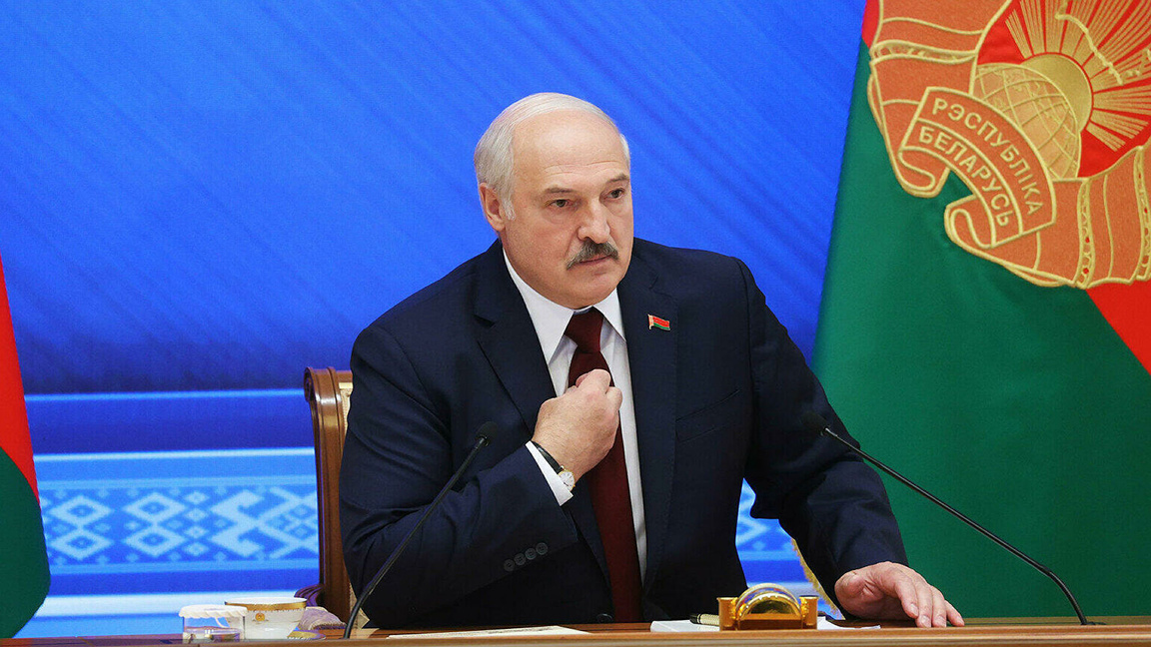
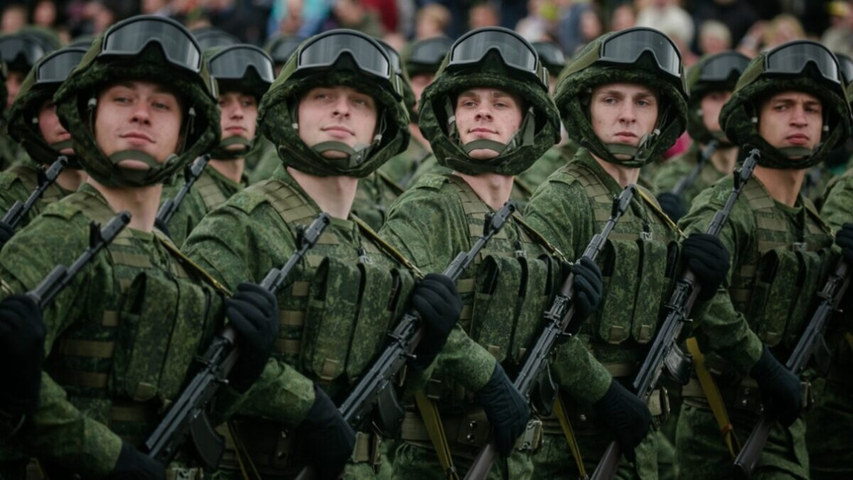
”Мы выступаем за многополярный, справедливый мир с гарантиями развития для всех стран без исключения“, – подчеркнул А.Г.Лукашенко 15 июня 2023 г., принимая верительные грамоты послов зарубежных государств.
Суверенитет любого государства в значительной степени зависит от способности руководителя страны проводить эффективную политику в сфере национальной безопасности.
Нынешним поколениям белорусов посчастливилось родиться и жить под мирным небом.
Процесс реформирования белорусской армии начался в середине 1990-х годов под непосредственным руководством Главы государства. В результате в Беларуси были созданы компактные, мобильные и высокотехнологичные Вооруженные Силы.
17

Slide 18
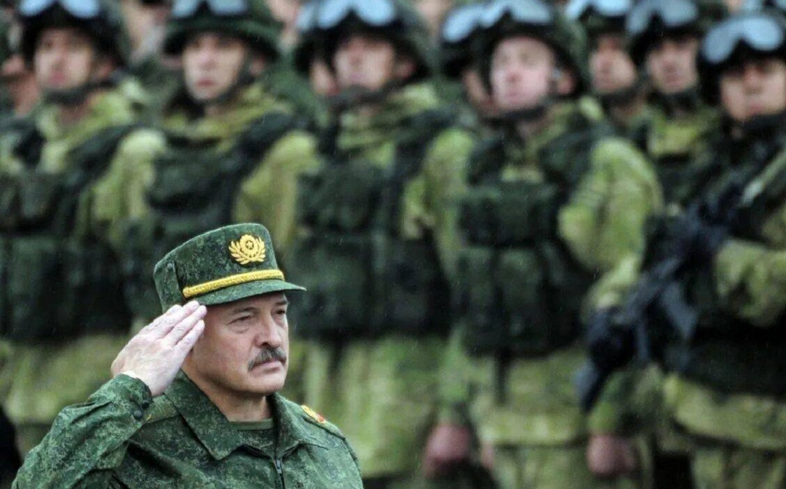
Стратегические документы, принятые на седьмом ВНС в 2024 году, – Концепция национальной безопасности и Военная доктрина – ответ на современные вызовы и угрозы нашему конституционному строю.
Как отметил А.Г.Лукашенко 18 июня 2024 г. на заседании Совета Безопасности Республики Беларусь, ”Наши национальные стратегические интересы в сфере безопасности определены. Здесь все предельно ясно… Мы никому никогда не угрожали. Более того, открыто (в отличие от других стран) доводим наши подходы всем“.
30 лет Беларусь уверенно развивает механизмы демократического управления государством.
18

Slide 19
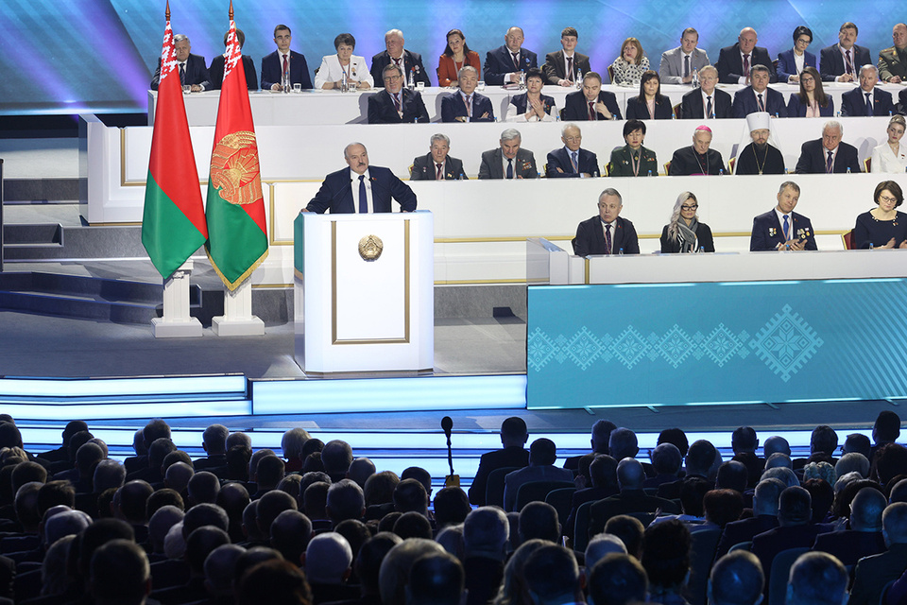
Еще в 1996 году по инициативе Главы государства А.Г.Лукашенко впервые было созвано Всебелорусское народное собрание. Название доклада А.Г.Лукашенко ”Только народ вправе решать свою судьбу“ предопределило магистральный смысл общественно-политической жизни нашей страны. Итогом стало принятие ВНС первой в истории суверенной Беларуси Программы социально-экономического развития страны на пятилетку. В дальнейшем на форумах, прошедших в 2001, 2006, 2010, 2016, 2021 и 2024 годах, намечались ориентиры и приоритеты развития государства во всех областях экономики и социально-культурной сферы.
19

Slide 20
”В нашей стране... у руля находятся не олигархи, не потомственные правители, а люди, которых выдвигает на должности сама жизнь. И выдвигает из своей гущи, из народа“, – отметил А.Г.Лукашенко на республиканском семинаре-совещании ”Актуализация методов и форм работы с населением на местном уровне“ 10 июня 2022 г.
Уникальная связь Президента и народа не могла не вызвать неприязнь наших внешних оппонентов. По словам Главы государства, ”шатать“ нашу страну пытались различными гибридными методами из года в год. Провалились с десяток попыток ”цветных революций“. Один из таких ”накатов“ мы ощутили в 2020 году. Попытку мятежа предприняли ”дутые“ главари оппозиции, образы которых были ”вылеплены“ иностранными политтехнологами, а бюджеты ”накачаны“ из-за границы. Однако наш Президент не поддался шантажу и не выбрал путь побега, как некоторые другие лидеры в похожих обстоятельствах. События 2020 года на практике показали решительность белорусского лидера принимать действенные меры к сохранению спокойствия и стабильности в государстве.
В Беларуси продолжается процесс развития гражданского общества, раскрывается потенциал гражданских активистов.
20

Slide 21
С первых лет президентства А.Г.Лукашенко в народе его называют ”Батькой“ – за его близость к народу, любовь к Родине, искренность и открытость. Испокон веков в Беларуси сложилось, что батька – это первый среди равных. Власть в Беларуси XXI века – ”свойская“, ”людская“ во главе с подлинным национальным лидером, умеющим твердо постоять за свою страну и народ.
Основу достижений страны Президент Республики Беларусь сформулировал еще в 2006 году в ходе третьего Всебелорусского народного собрания: ”Сильная государственная власть, сильная социальная политика и опора на народ – вот и весь секрет наших успехов“.
21

Slide 22
Завершая свое выступление на седьмом Всебелорусском народном собрании 24 апреля 2024 г., белорусский лидер сказал:
”Только мы знаем, каким должно быть будущее Беларуси, какой должна быть наша страна, как сделать ее сильнее... мы выбрали сильную, суверенную, независимую, мирную Беларусь. И в это сложное, противоречивое время надо выстоять! Мы должны это сделать. Время выбрало нас!“.
22

